Slide 1
Sekvenčné Obvody
Adam Šrámek, 3.C

Slide 2
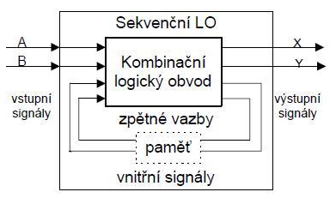
Čo je Sekvenčný Obvod?
Výstup závisí od vstupov a predchádzajúceho stavu (má pamäť).
Kľúčové prvky: Pamäťový prvok (FF) a Hodiny (CLK).
Kombinačné obvody (AND, OR) pamäť nemajú.
Stavy obvodu sú Q a Q~.
Riadenie: Asynchrónne alebo synchrónne (cez CLK).

Slide 3
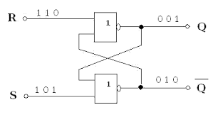
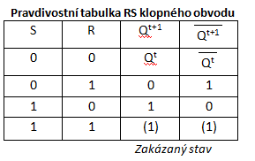
Klopný Obvod RS – Základ
Základná funkcia: Nastavenie (S) a Reset (R).
Hlavný problém: Zakázaný stav pri $S=1, R=1$.
Je to základ, z ktorého vychádza JK obvod.
Grafika: Tabuľka pravdivostných hodnôt RS.

Slide 4
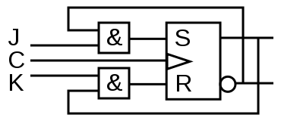
JK Klopný Obvod – Princíp
Univerzálny klopný obvod.
Rieši problém zakázaného stavu RS.
Vstupy: J (Set), K (Reset), CLK.
Reaguje iba na aktívnu hranu hodín (CLK).

Slide 5
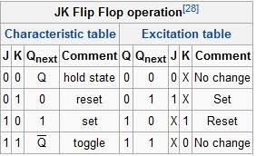
JK – Tabuľka Prechodov
J=0, K=0: Pamäť (Q sa nemení).
J=0, K=1: Reset (Q sa nastaví na 0).
J=1, K=0: Set (Q sa nastaví na 1).
J=1, K=1: Toggle (Stav Q sa prepne/invertuje).

Slide 6
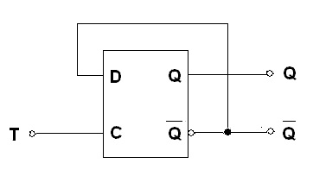
T Klopný Obvod – Princíp
Má len jeden riadiaci vstup: $T$.
Použitie: Počítadlá a deliče frekvencie.
Vzniká spojením vstupov JK ($J=K=T$).
Grafika: Symbol T-FF alebo schéma jeho derivácie.

Slide 7
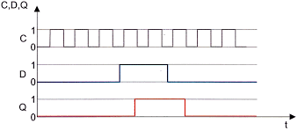
T Klopný Obvod – Prechody
T=0: Pamäť (Stav Q zostáva).
T=1: Toggle (Stav Q sa prepne/invertuje).
Ak T=1, funguje ako delič frekvencie /2.
Výstupná frekvencia je 1/2 frekvencie CLK.

Slide 8
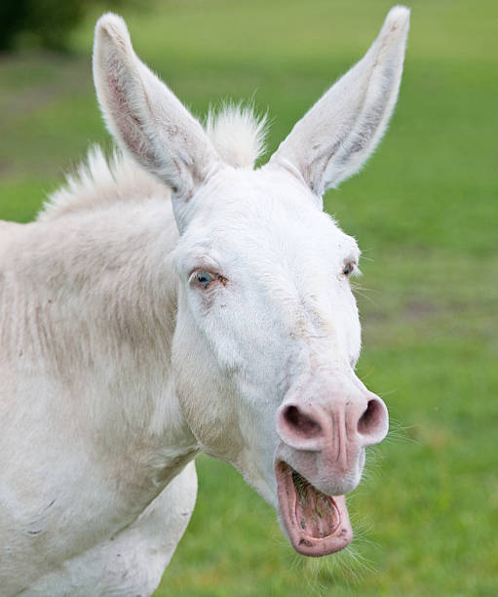
Ďakujem za pozornosť

